Slide 1
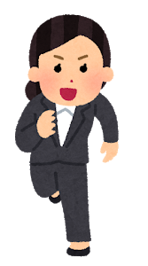
Ｌｅｔ’ｓ
グループ
ディスカッション
企業、官公庁の就職試験でも導入されています。
ひとりでは対策しづらいグループディスカッションが
ハローワーク刈谷で模擬体験できますよ！
●日時 令和７年５月２３日（金）
15：00～16：30 （開場は14：45です）
＊申込人数が２名以下の場合は開催中止になりますのでご了承ください
＊申込多数の場合は、グループディスカッション練習未経験の方が優先となります
●場所 ハローワーク刈谷
プレハブ会議室
駐車場
プレハブ
本庁舎
●申込み ハローワーク刈谷
学生・わかもの支援窓口で直接予約
または 電話【0566-88-0042】で予約
●対象者：ハローワーク刈谷 学生・わかもの支援窓口の利用者
（中学、高校在学中の方は除く）
＊求職登録のない方は登録・相談にご来所いただき、予約後のご利用となります
LL070124刈谷専援

